Slide 1



Рак передміхурової залози, сучасні клінічні підходи до діагностики та лікування пацієнтів
Андрій Тимошенко
Аспірант
Інституту експериментальної патології, онкології і радіобіології ім. Р.Є. Кавецького НАН України
Лікар-уролог, онкохірург. Науковий співробітник.
Національного інституту раку

Slide 2

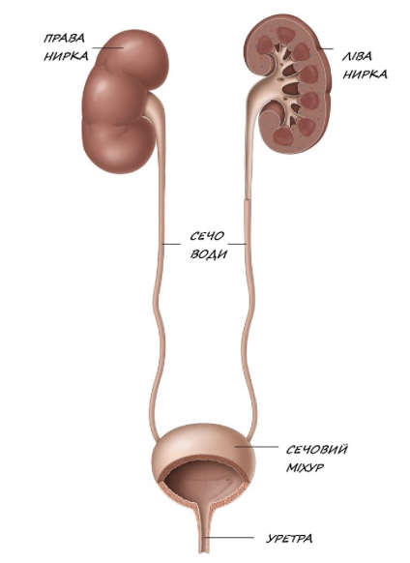
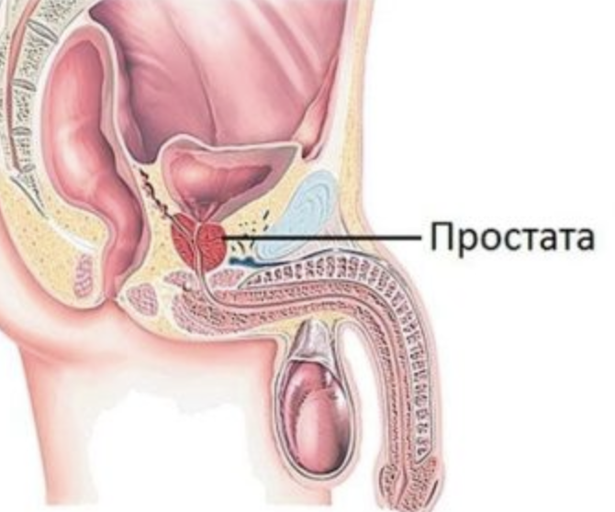
Коротка анатомія сечостатевих органів

Slide 3
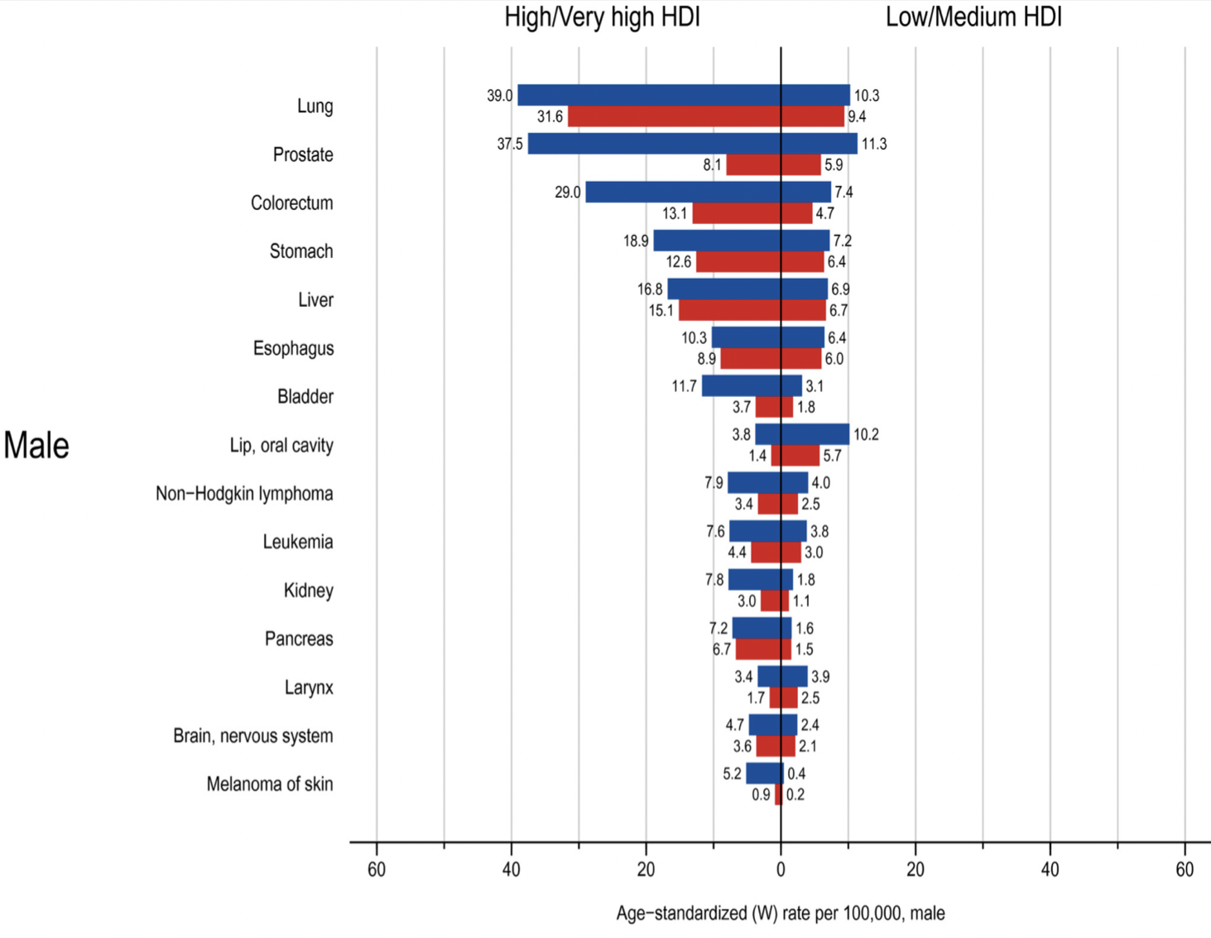
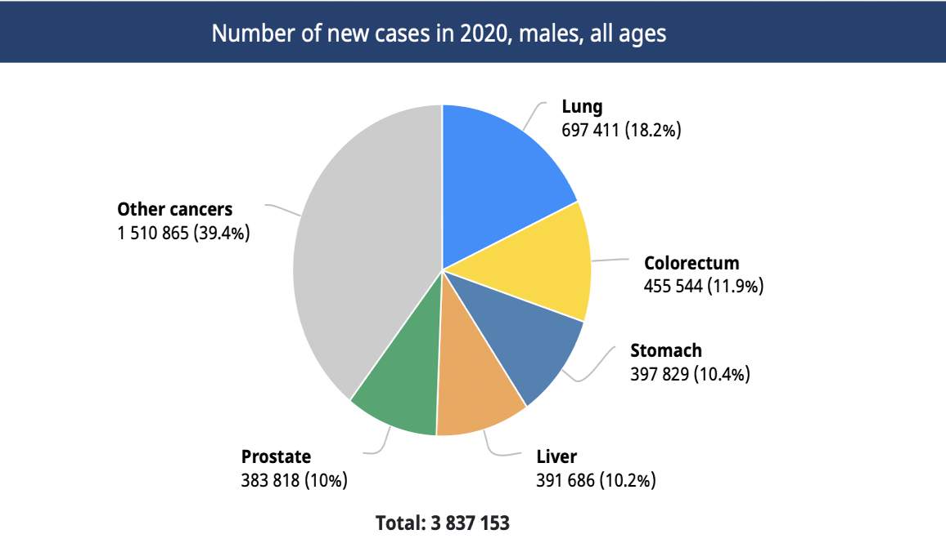
Епідеміологія
Рак передміхурової залози займає друге місце
серед онкозахворювань та є найбільш поширеною патологією та провідною причиною смертності чоловіків у світі, що становить 358,989 смертей (3,8% від загальної смертності серед чоловіків у світі) у 2020 році в Україні.
В Україні, серед вперше діагностованих хворих раком передміхурової залози метастатичний процес виявляється в 21%. У США такий показник складає лише 5%.

Slide 4
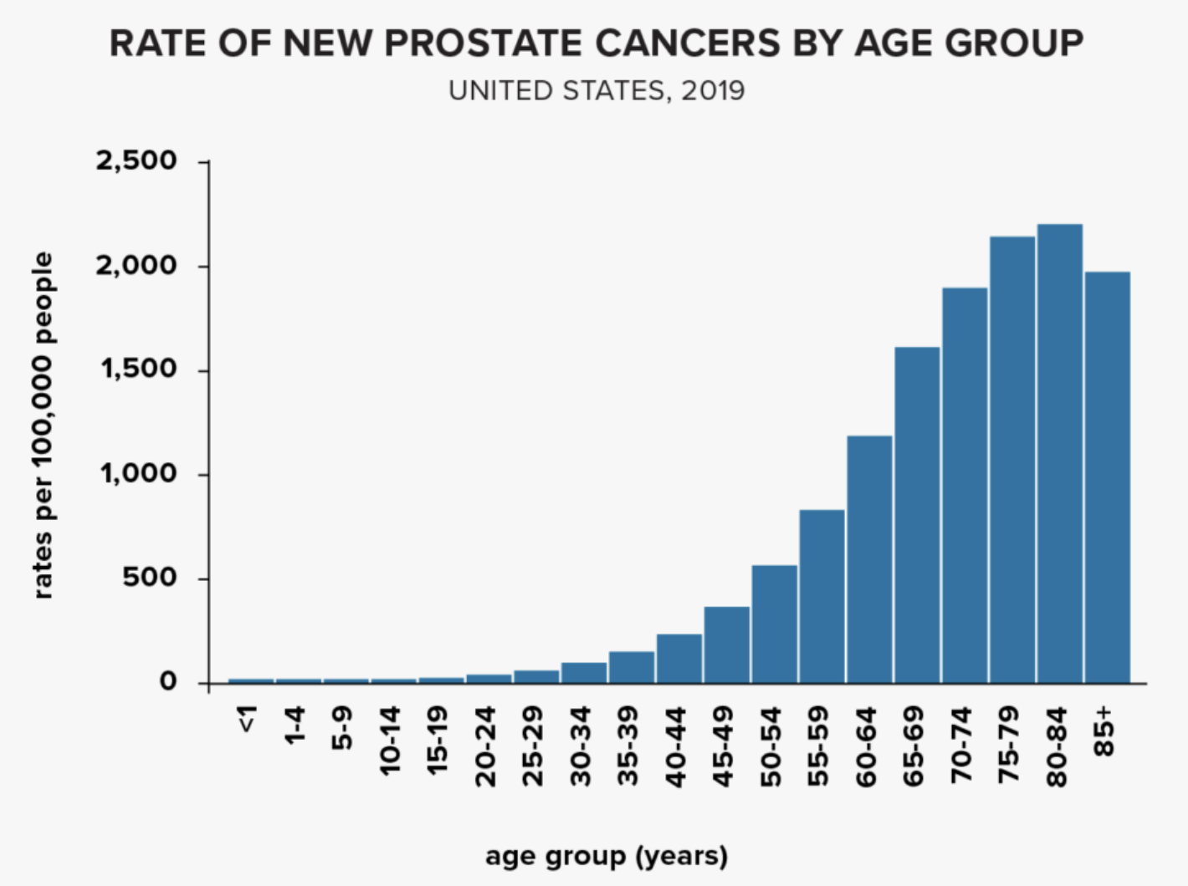
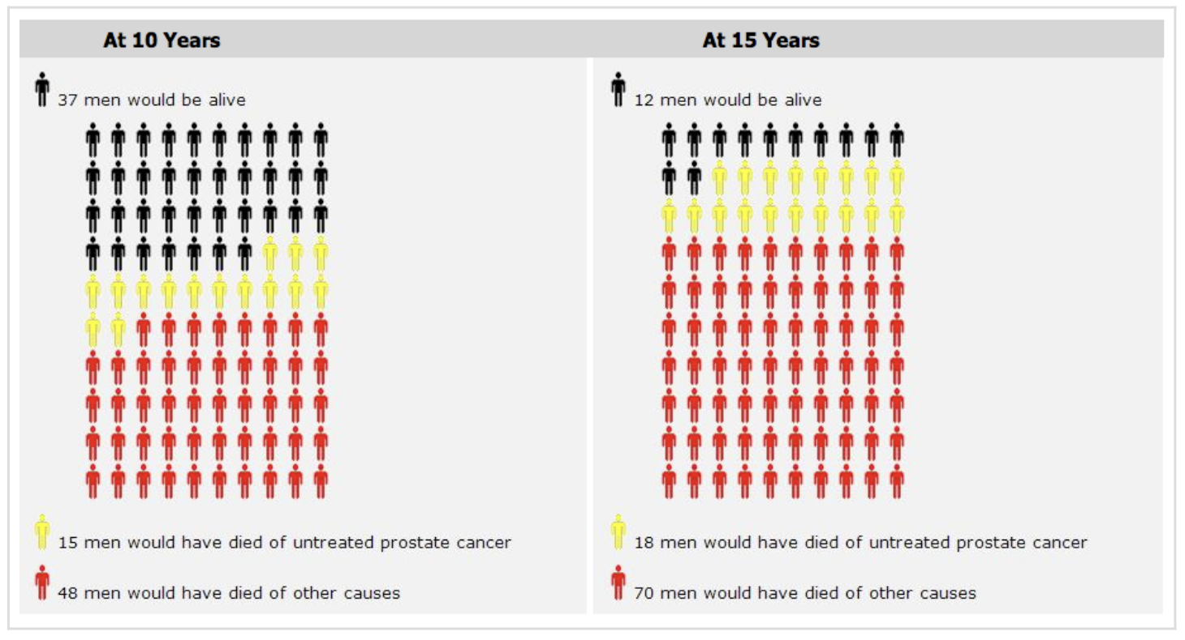
*https://www.medicalnewstoday.com/articles/age-range-for-prostate-cancer#screening-at-40-54-years

Slide 5
Розподіл метастатичних мішеней у пацієнтів із РПЗ

Slide 6
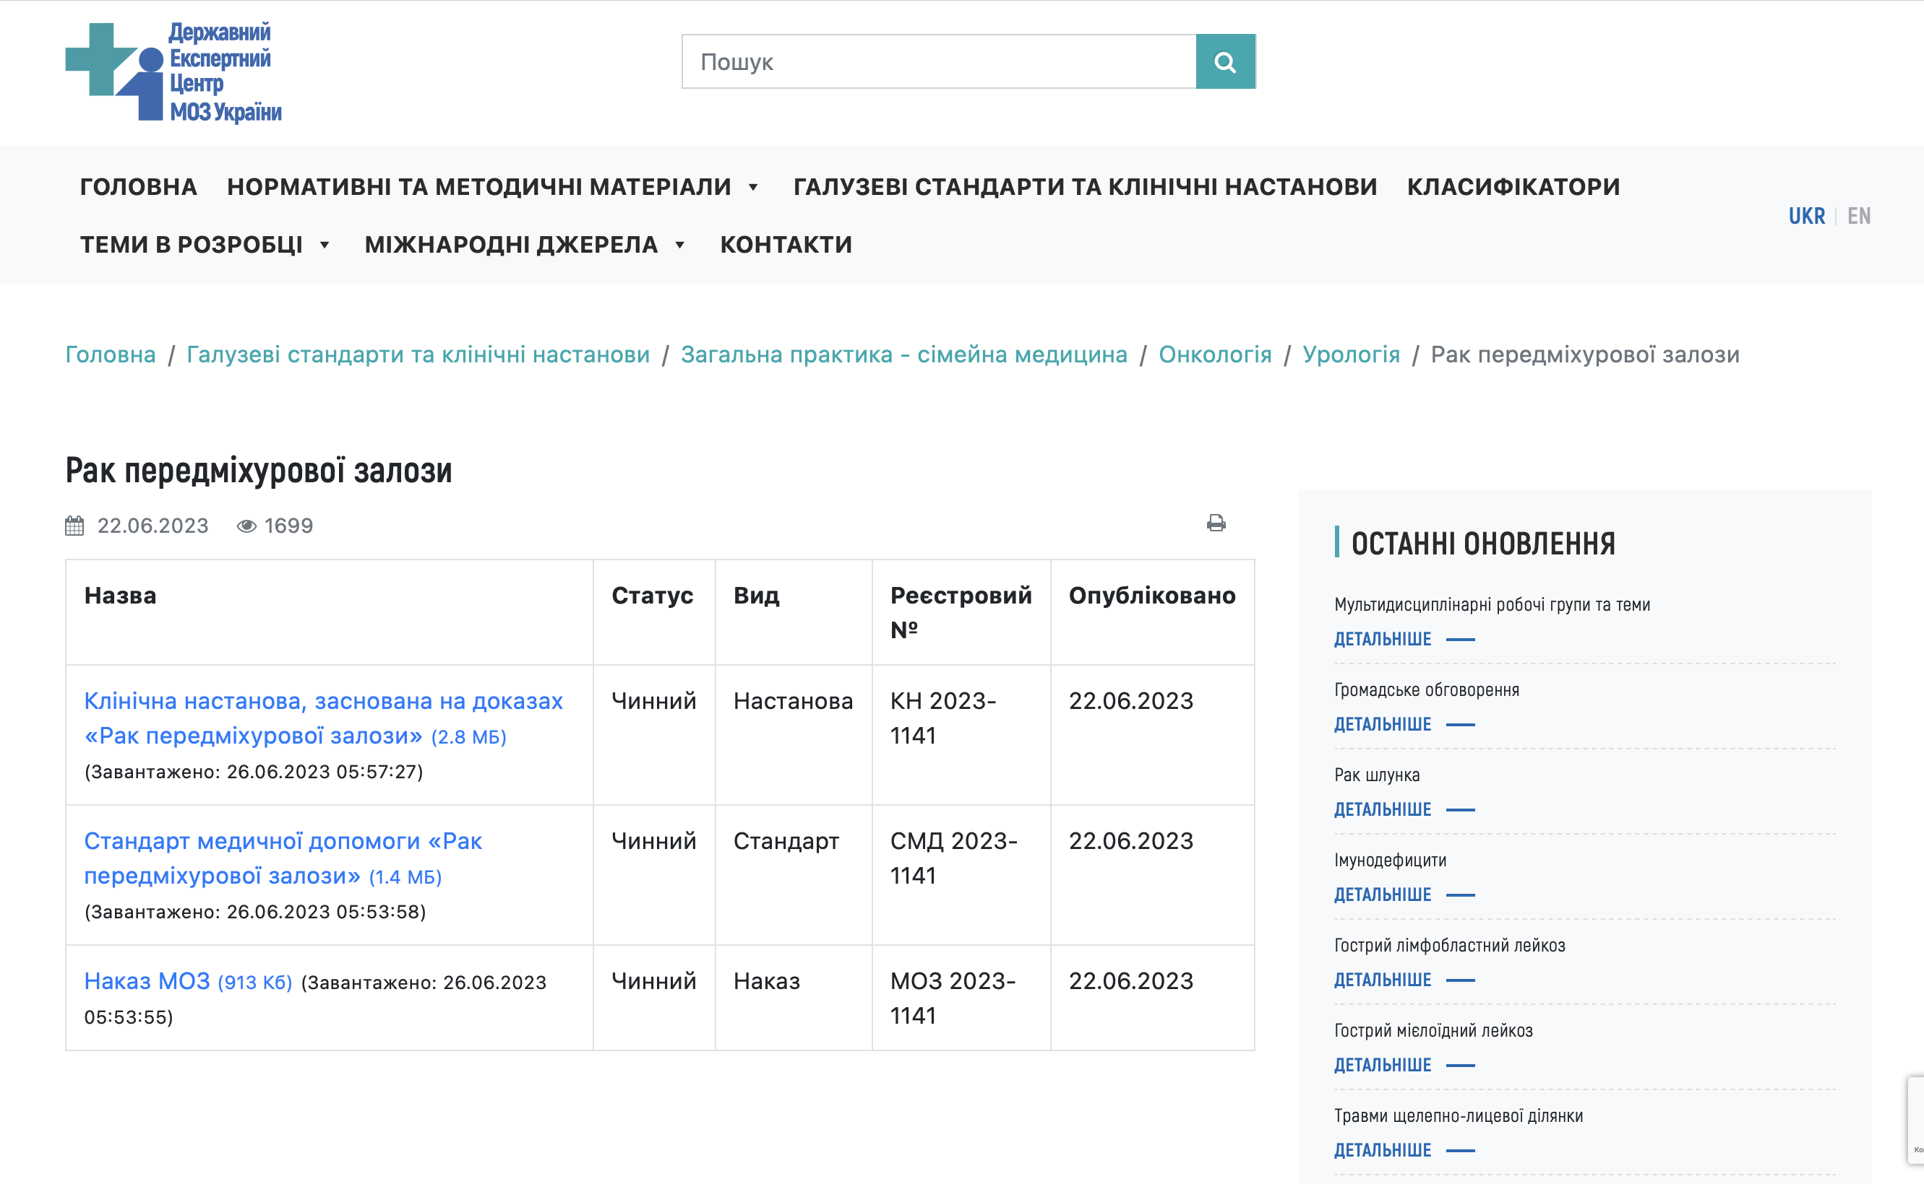
Стандарт діагностики та лікування в Україні

Slide 7
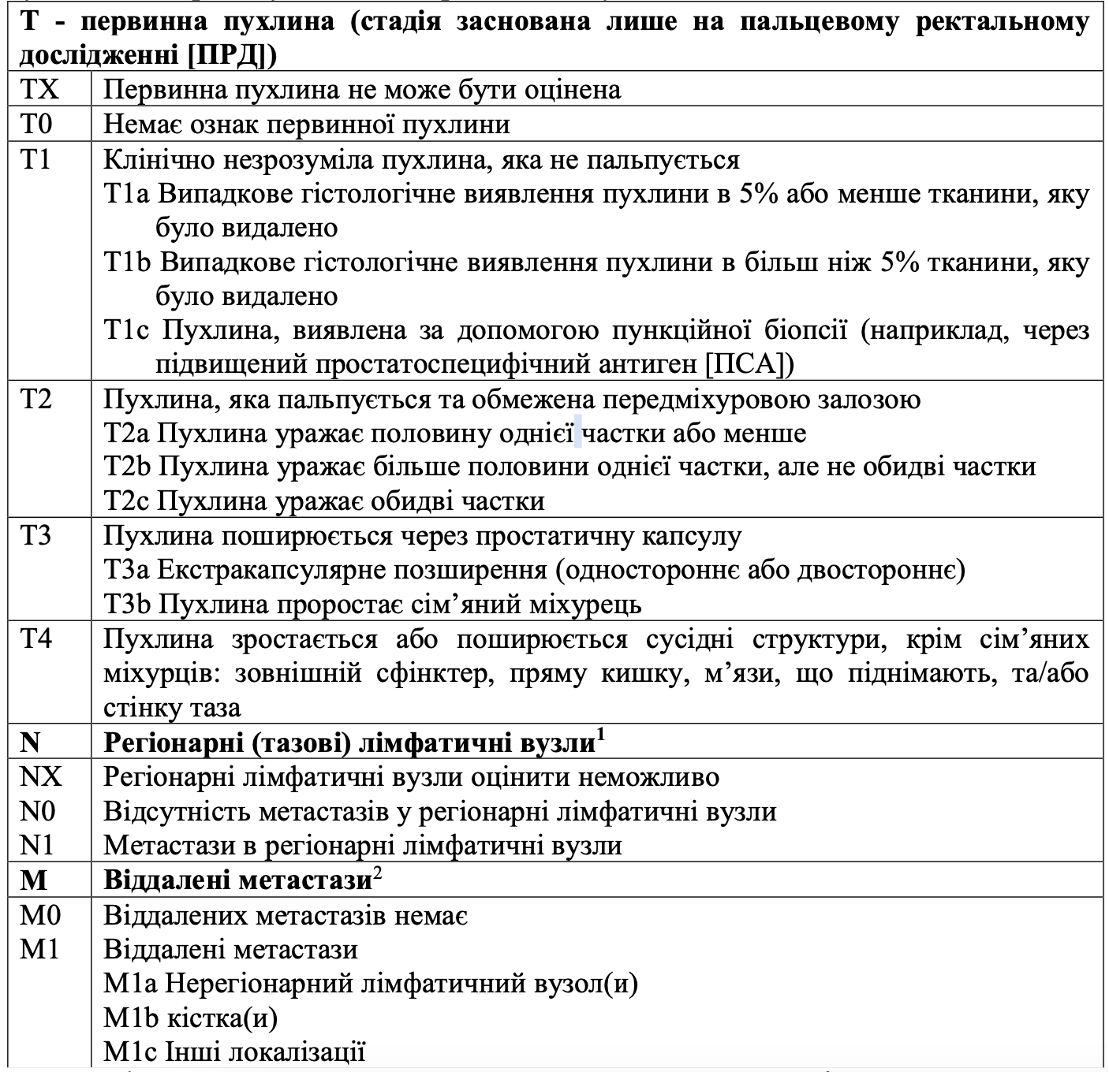
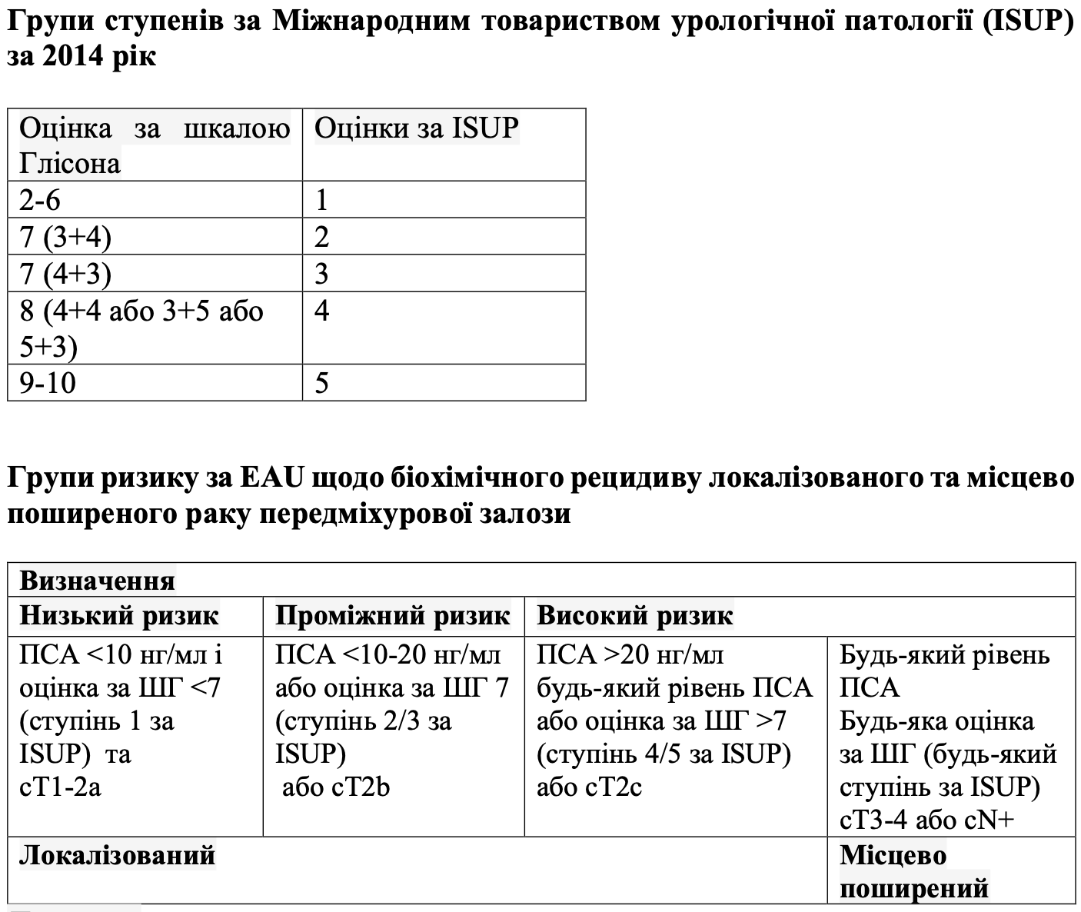
Стадіювання раку передміхурової залози

Slide 8
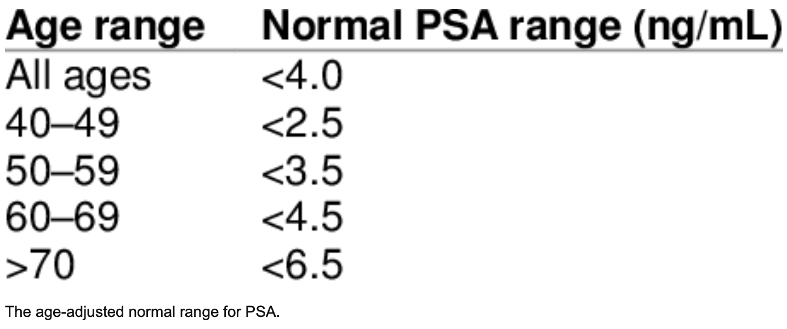
Методи ранньої діагностики
Кожному чоловіку віком > 50 років (> 45 років при наявності обтяженої спадковості)
має бути визначено рівень заг. ПСА, вільного ПСА та їхній індекс.
2. При показнику заг. ПСА вище вікового рівня та індексу ПСА нижче 25% -
консультація уролога, онколога задля трактування результатів рівнів ПСА та
проведення ректального огляду.
3. Після проведення ректального огляду та УЗД органів малого тазу, при необхідності
уродинамічного дослідження, запідозривши наявність злоякісного процесу –
пацієнт скеровується на МРТ органів малого тазу, КТ грудної та черевної порожнини
з контрастом.

Slide 9
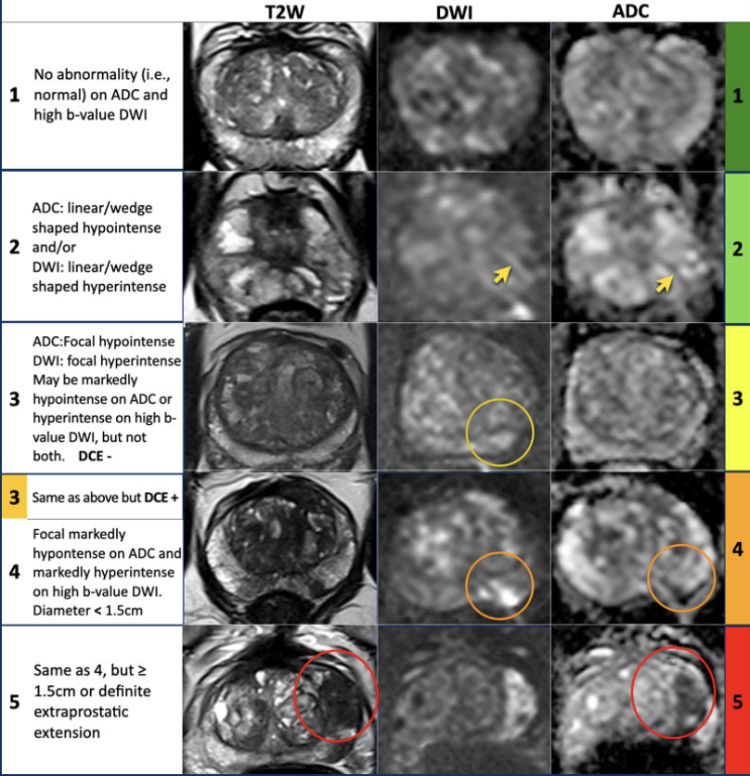
Класифікація PI-RADS згідно МРТ
*https://radiologyassistant.nl/abdomen/prostate/prostate-cancer-pi-rads-v2-1

Slide 10
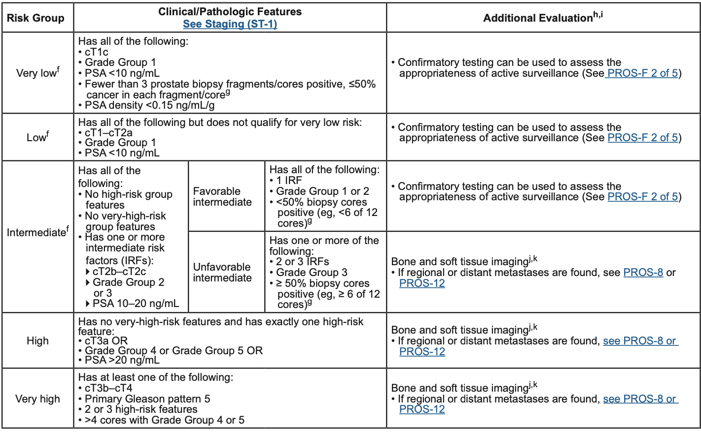
Стратифікація ризику раку передміхурової залози
*NCCN – prostate cancer

Slide 11
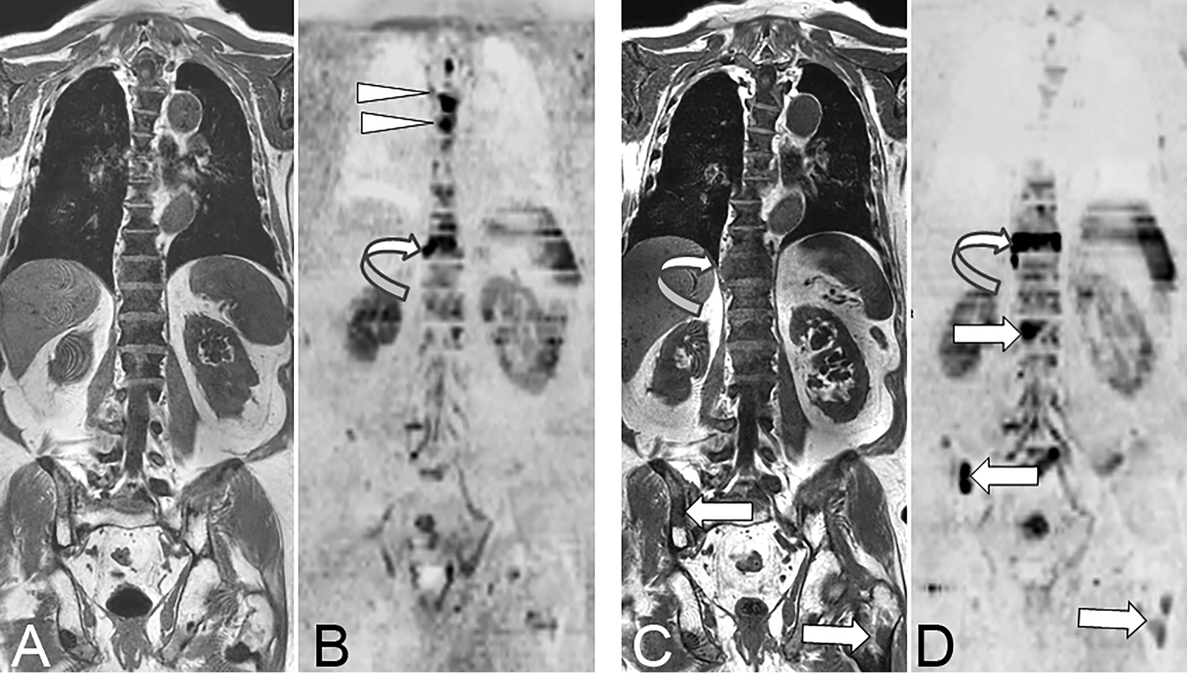
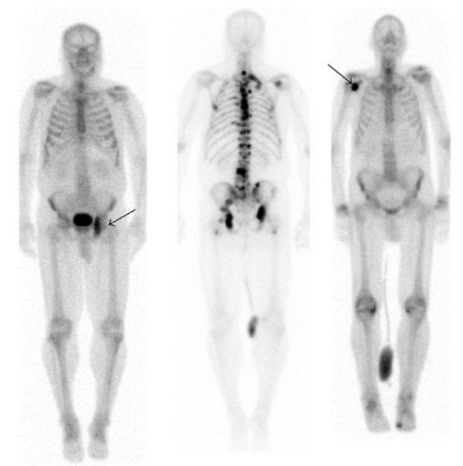
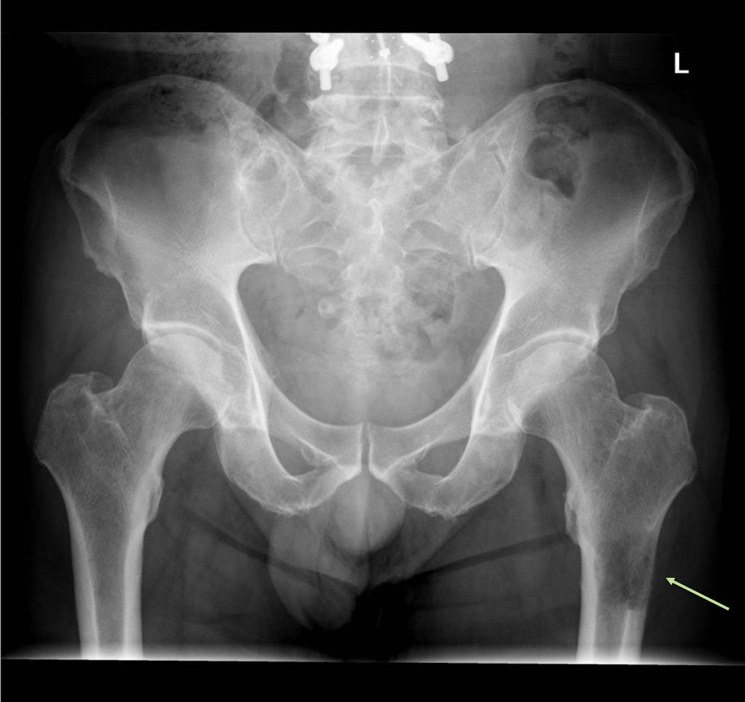
Рання діагностика кісткових метастазів раку передміхурової залози
Остеосцинтіграфія
Рентгенографія
PSMA Pet CT

Slide 12
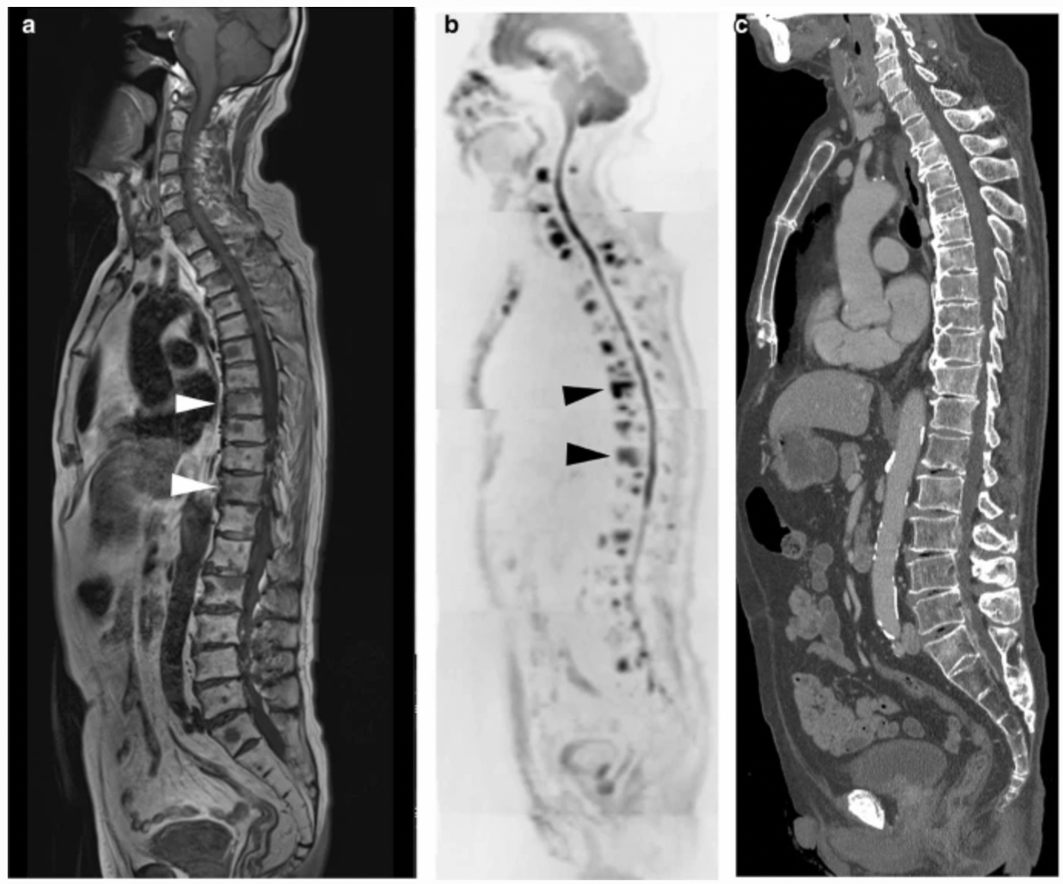
Магнітно-резонансна томографія

Slide 13
Рентгенологічна діагностика
Метод | Чутливість (%) | Специфічність (%)
Остеосцинтіграфія (^{99m}Tc) | 53 | 58
¹⁸F–NaF PET/CT²⁷ | 100 | 97
Магнітно-резонансна томографія всього тіла | 95 | 90
Комп’ютерна томографія | 74 | 56
PSMA | 66 | 96

Slide 14
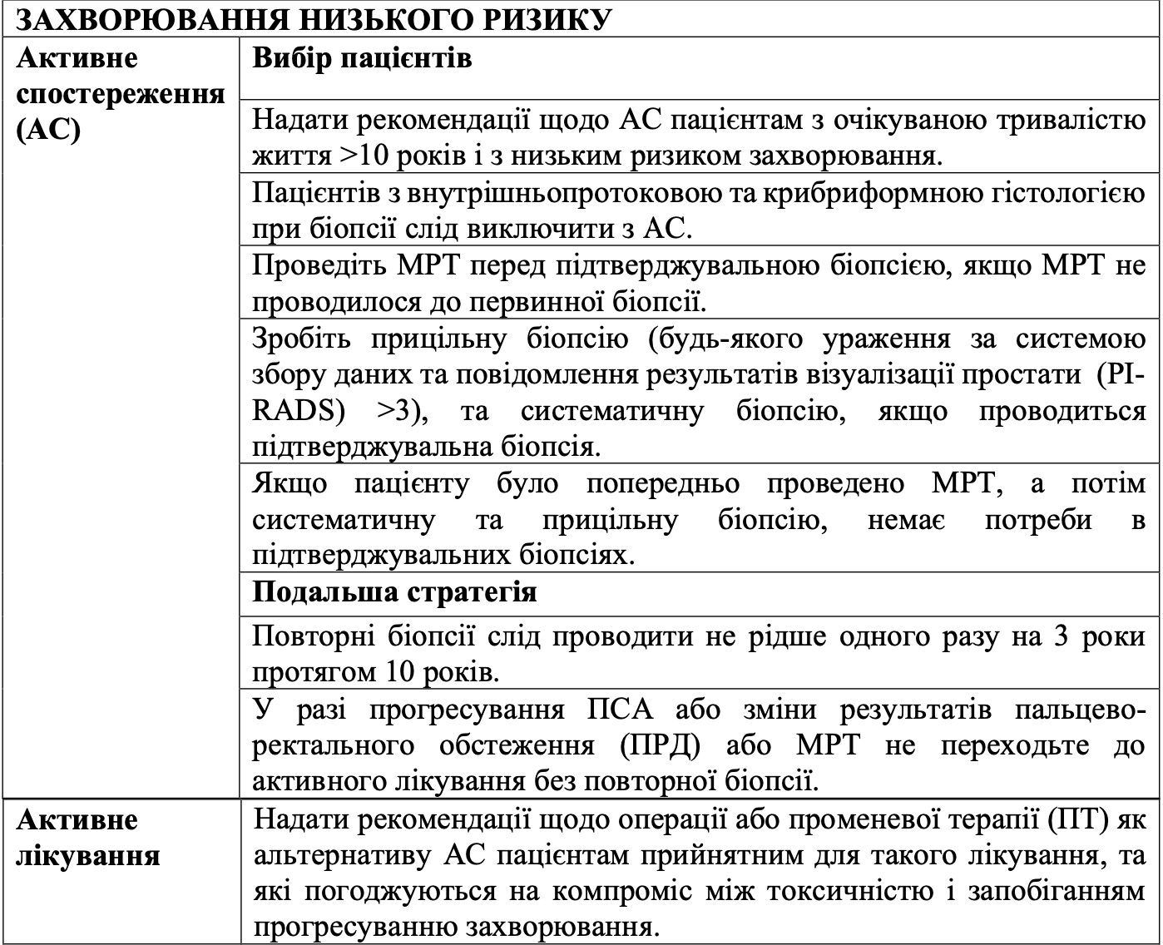
Варіанти лікування раку передміхурової залози в залежності від ризику
*https://www.dec.gov.ua/mtd/rak-peredmihurovoyi-zalozy/

Slide 15
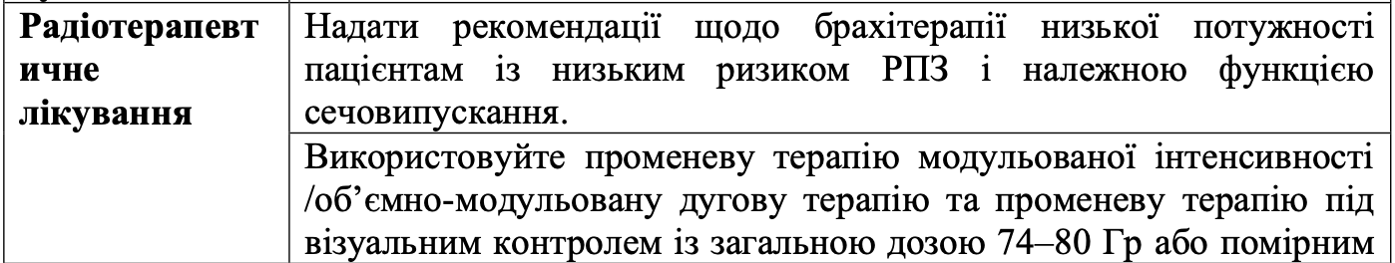
Варіанти лікування раку передміхурової залози в залежності від ризику
*https://www.dec.gov.ua/mtd/rak-peredmihurovoyi-zalozy/

Slide 16
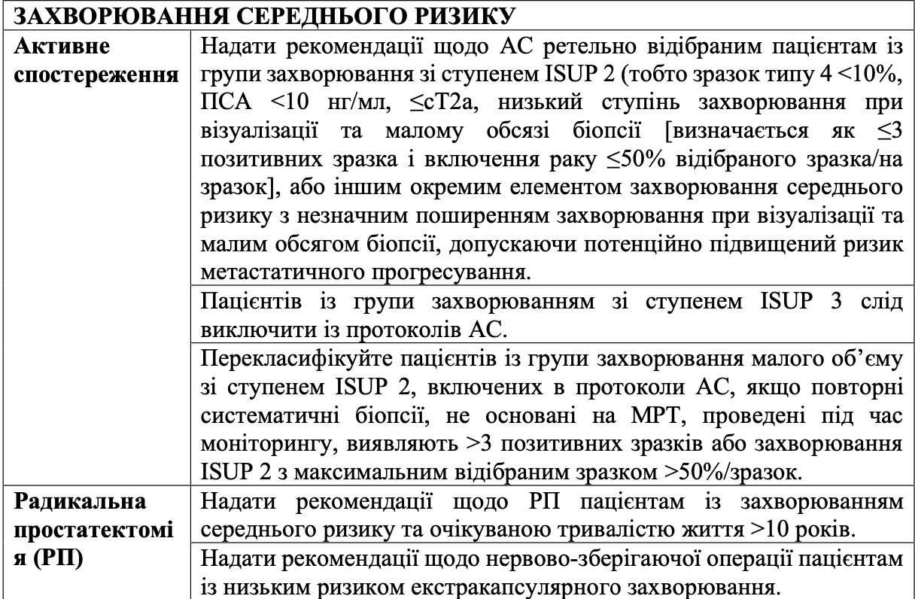
Варіанти лікування раку передміхурової залози в залежності від ризику
*https://www.dec.gov.ua/mtd/rak-peredmihurovoyi-zalozy/

Slide 17
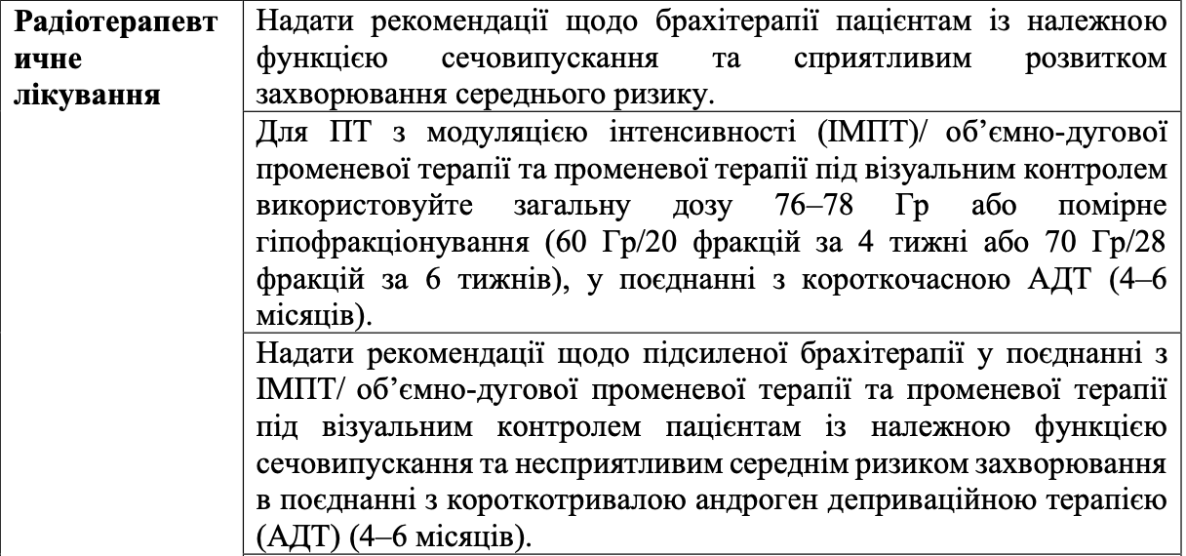
Варіанти лікування раку передміхурової залози в залежності від ризику
*https://www.dec.gov.ua/mtd/rak-peredmihurovoyi-zalozy/

Slide 18
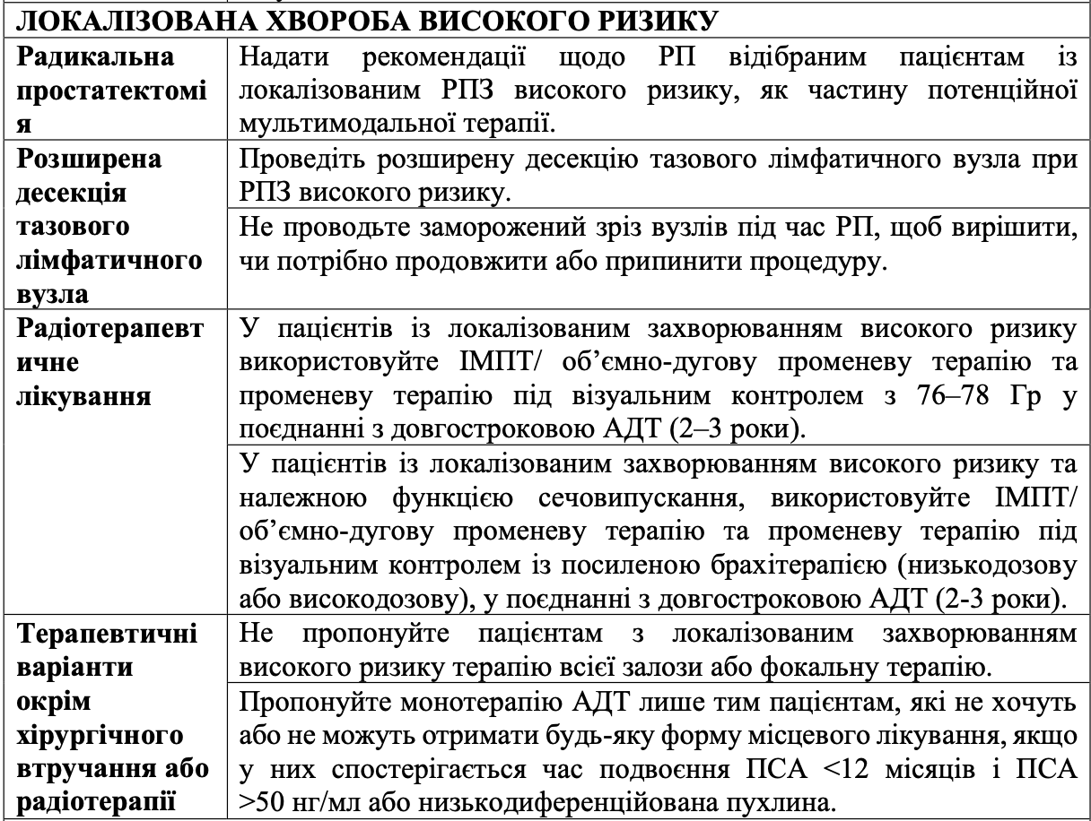
Варіанти лікування раку передміхурової залози в залежності від ризику
*https://www.dec.gov.ua/mtd/rak-peredmihurovoyi-zalozy/

Slide 19
Варіанти лікування раку передміхурової залози в залежності від ризику
Пацієнти високого ризику із наявністю метастазів
Початок гормональної терапії агоністами ЛГ-РГ
Терапія інгібіторами біосинтезу андрогенів та/або таксанами (хіміотерапія)
Терапія кісткових метастазів бісфосфонатами
Терапія препаратами кальцію
Контроль заг. ПСА протягом лікування (1 раз на 3 місяці), КТ - 1 раз на 3-6 місяців
Арсенал терапії РПЗ – великий, але контроль та підбір методів лікування
залежить не від стандартів, а від лікаря
*https://www.dec.gov.ua/mtd/rak-peredmihurovoyi-zalozy/

Slide 20
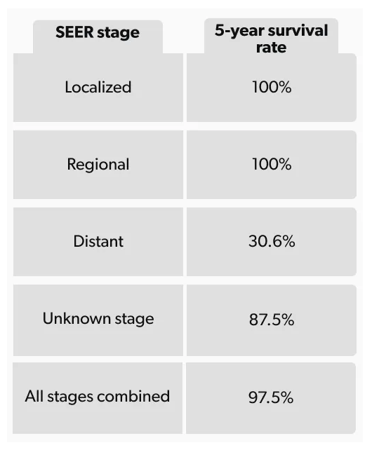
Виживаність хворих на РПЗ
*https://ro.co/health-guide/prostate-cancer-survival-rates/

Slide 21
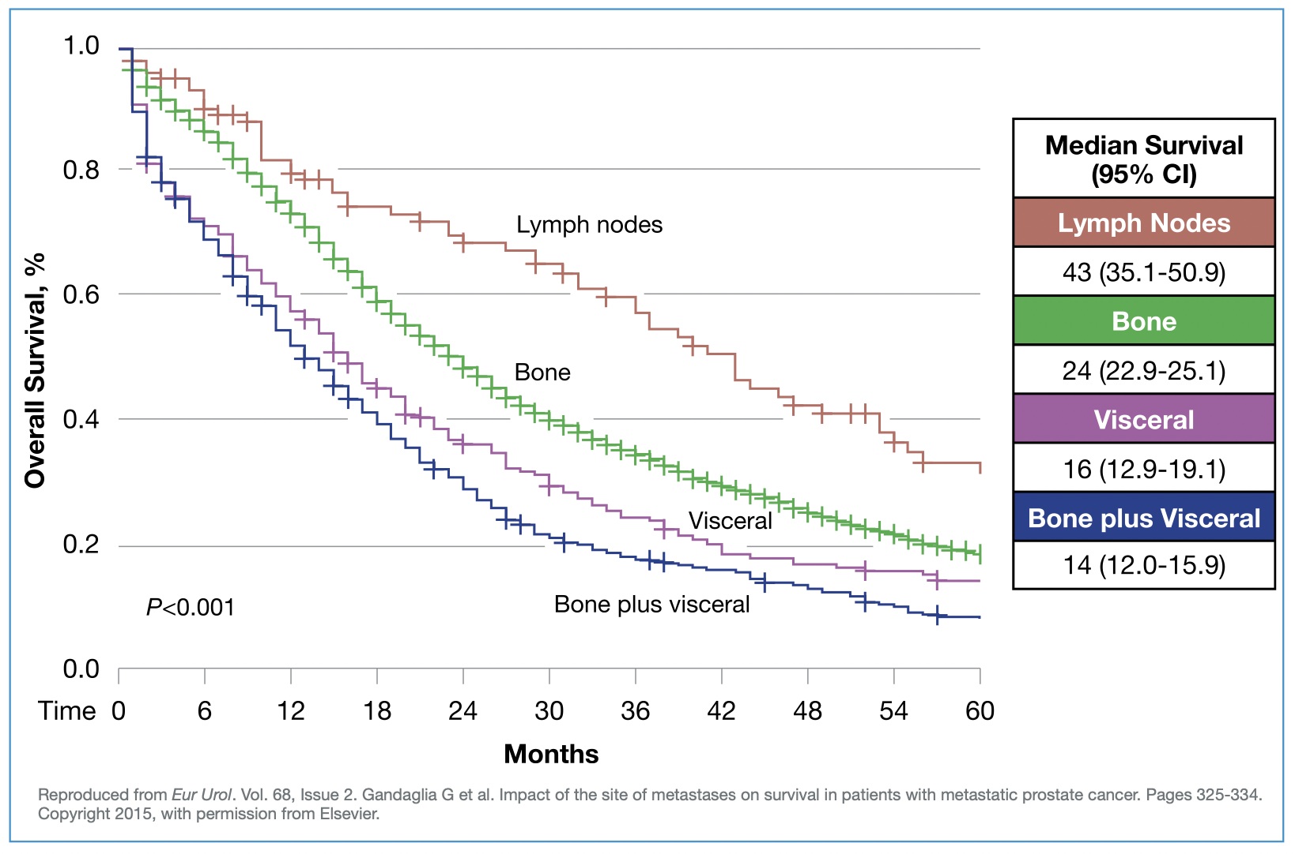
Виживаність пацієнтів на метастатичний РПЗ

Slide 22
Резюме
Скринінг рівня заг. ПСА у чоловіків > 50 р. – основа діагностики РПЗ
Простат-специфічний антиген (загальний, вільний, індекс) – один із основних маркерів діагностики та контролю перебігу РПЗ
Магнітно-резонансна томографія малого тазу – топографічна діагностика РПЗ
Вибір методу лікування: радикальна простатектомія, радикальна променева терапія передміхурової залози, системна терапія – основні методи лікування РПЗ
Оцінка співвідношення методу лікування та токсичності для пацієнта є надважливою
Ідеальний метод лікування раку передміхурової залози – той, який узгоджений із пацієнтом

Slide 23

Дякую за увагу!

